Slide 1
VAR / LET / CONST & DATATYPES
Anwendungen
Vergleichsoperatoren

Slide 2
var / let
let ermöglicht es Variablen zu deklarieren, deren Gültigkeitsbereich auf den Block, den Befehl oder den Ausdruck beschränkt ist, in dem sie deklariert sind.
Der Unterschied zum var (en-US) Schlüsselwort ist, dass der Gültigkeitsbereich auf Blöcke und nicht auf Funktionen bzw. Global beschränkt ist.

Slide 3
Beispiel let / var
var x = 'global';
let y = 'global';
console.log(this.x); // "global"
console.log(this.y); // undefined

Slide 4
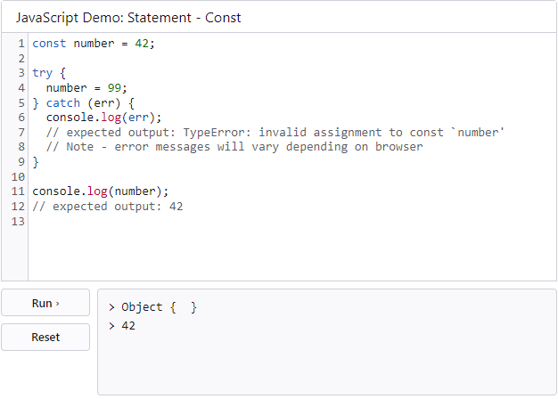
const

Slide 5
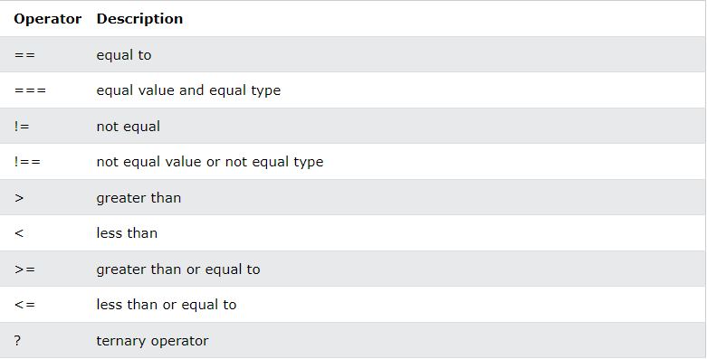
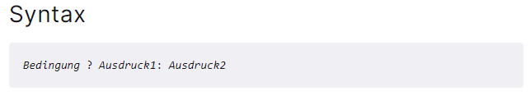
Vergleichsoperatoren

Slide 6
Datatypes
String (Bsp: let firstName = ‚max‘ oder „max“)
Numbers (integer u. decimal) -> (500, 3.14)
Boolean (true, false)
null
Undefined
Objects (Array u. Object) –> ( [] = Array u. {} Object)

Slide 7

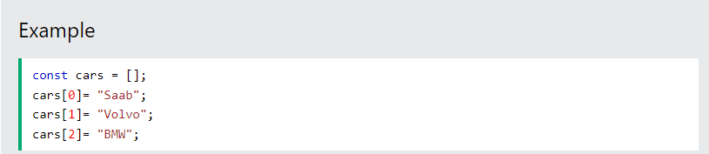
Array

Slide 8
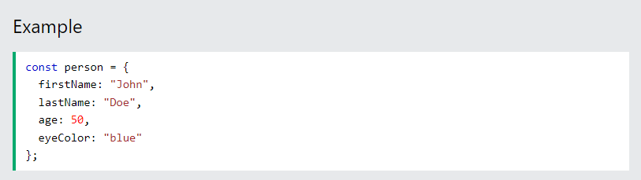
Object

Slide 9
Quellen
https://www.w3schools.com/
https://developer.mozilla.org/de/docs/Web/JavaScript/Reference/Statements/const

Slide 10
Persönlicher Dank
Google

